Slide 1
Audit Carrefour
Magasin: Le Kram
Le 05/12/2017
Dr Hend KAMOUN

Slide 2
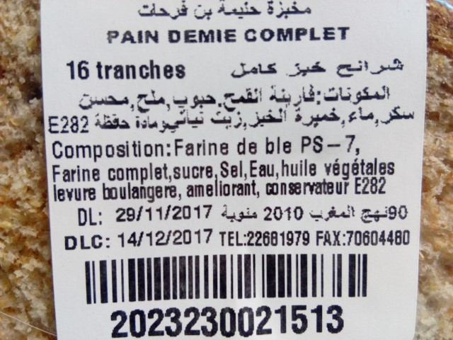
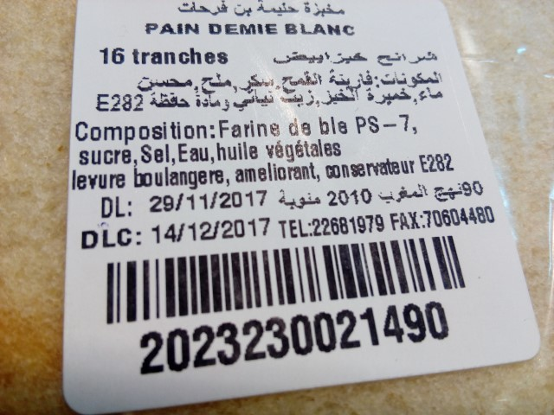
Boul/pat: l’étiquette de pain du fournisseur halima ben farhat comporte DL à la place de DF (date de fabrication)

Slide 3
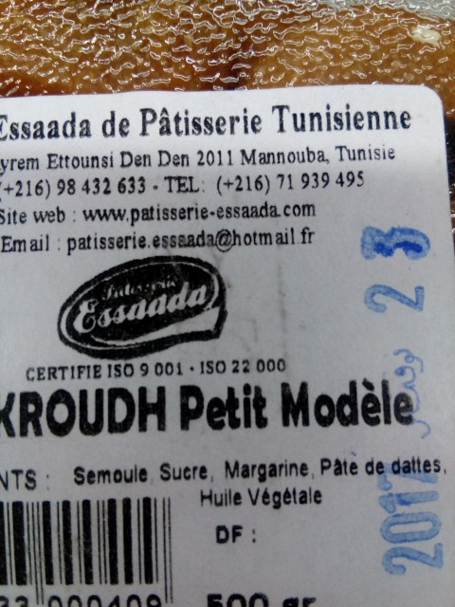
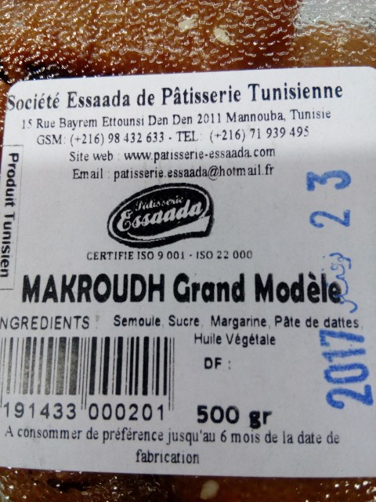
Boul/pat: manque d’indication du sésame (allergène majeur) sur l’étiquetage des produits makroudh grand et petit modèle

Slide 4
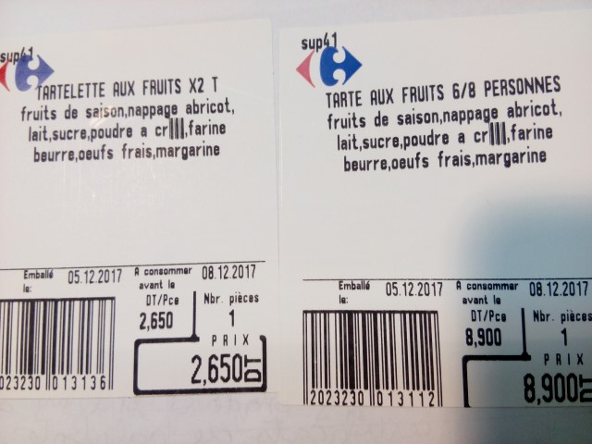
Boul/pat: l’étiquette des deux produits (tarte aux fruits et tartelettes aux fruits) ne comporte pas la mention décongelé à ne pas recongeler

Slide 5
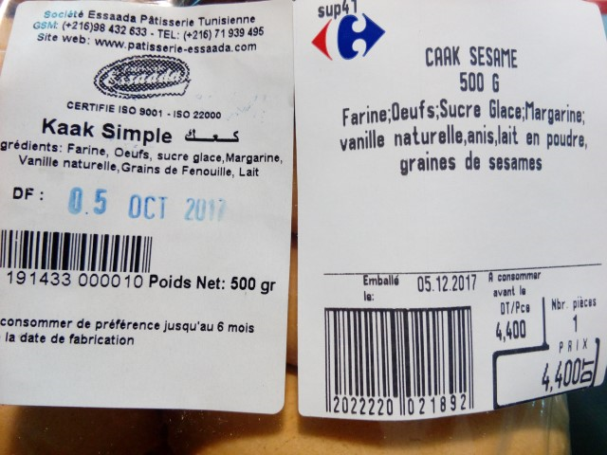
boul/pat: Double étiquetage pour les produits kaak simple, de plus le nom et la composition indiqués sur l’étiquette carrefour est différente de celle du fournisseur

Slide 6
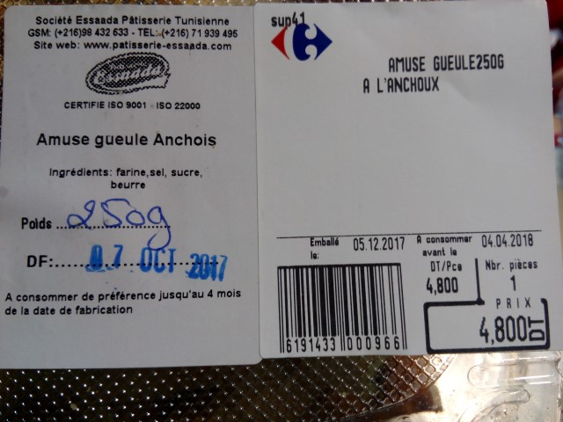
boul/pat: Double étiquetage pour les produits amuse gueule à l’anchois, manque d’indication de l’anchois dans la composition mentionnée par le fournisseur

Slide 7
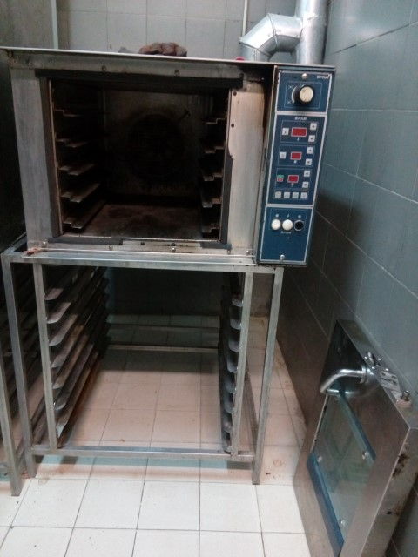
boul/pat: Porte du four cassée et démontée

Slide 8
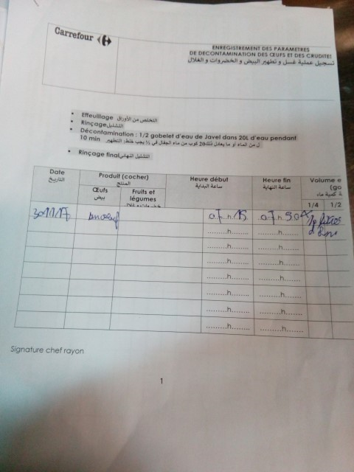
boul/pat: impression incomplète de la fiche d’enregistrement de la désinfection des fruits et oeufs

Slide 9
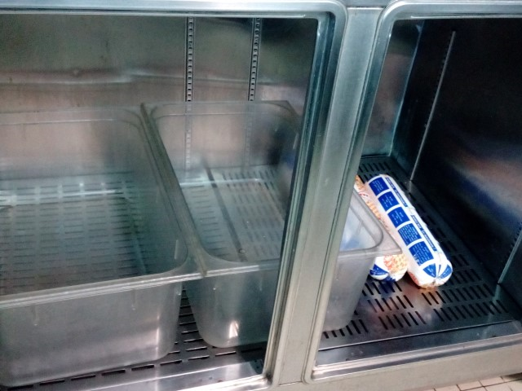
Fromages: Manque d’étagères au niveau du meuble réfrigéré fromages blancs pour assurer le stockage d’autres fromages

Slide 10
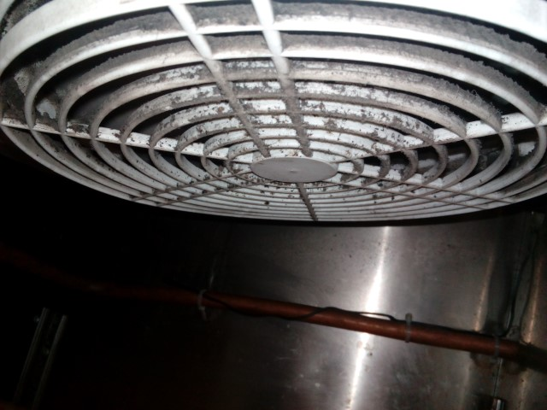
Fromage charcuterie: évaporateur sale du meuble réfrigéré

Slide 11
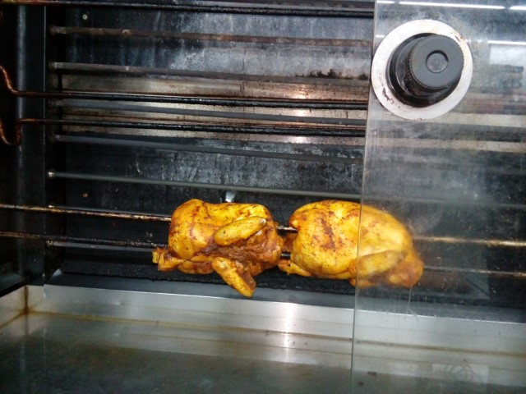
traiteur: présence dans la rôtissoire non fonctionnelle de poulets mis en broche à moitié cuits dont la température à cœur est 36°C (température favorable à la multiplication bactérienne)

Slide 12
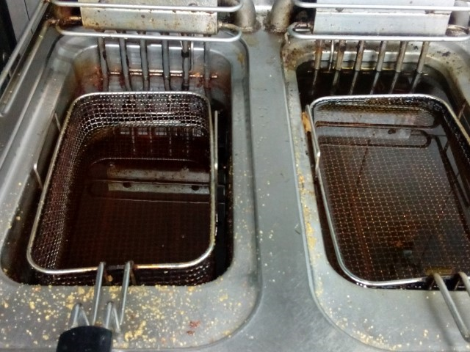
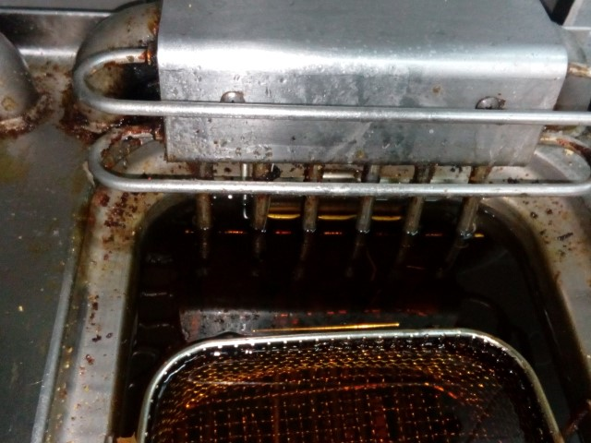
Traiteur : La friteuse et ses accessoires manquaient de propreté

Slide 13

réception: manque d’étancheité en dessous de la porte de réception

Slide 14
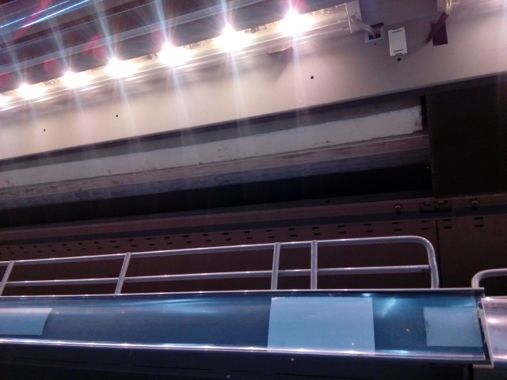
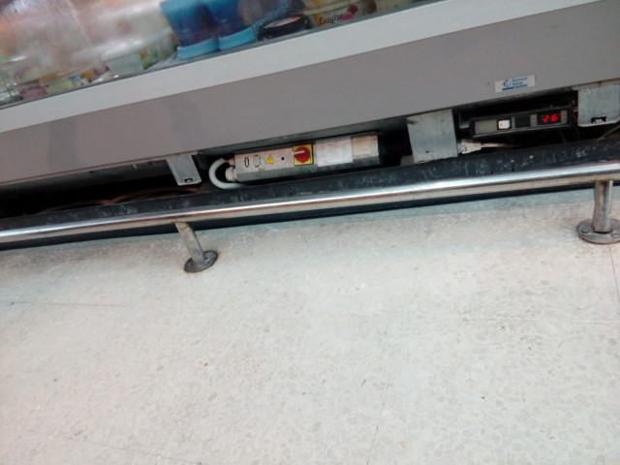
PLS: manque du cache du meuble surgelés et du linéaire réfrigéré

